Slide 1


Thứ … ngày … tháng … năm …
CÔNG NGHỆ
Bài 4 - tiết 3
THỰC HÀNH THIẾT KẾ NHÀ ĐỒ CHƠI
THỰC HÀNH THIẾT KẾ NHÀ ĐỒ CHƠI

Slide 2



Mục tiêu
Ôn tập, củng cố kiến thức, kĩ năng đã hình thành và phát triển từ các hoạt động khám phá và thực hành trong bài.
Vận dụng kiến thức, kĩ năng đã học trong bài vào thực tiễn cuộc sống để phát triển năng lực học sinh.

Slide 3


Khởi động
Khởi động
Khởi động

Slide 4


Slide 5
Luyện tập
Luyện tập

Slide 6

Thảo luận nhóm

Slide 7
Em hãy kể tên những công việc chính cần thực hiện để thiết kế
mô hình nhà đồ chơi.

Slide 8

CHIA SẺ TRƯỚC LỚP
CHIA SẺ TRƯỚC LỚP

Slide 9
Những công việc chính cần thực hiện để thiết kế mô hình nhà đồ chơi:
+ Hình thành ý tưởng về mô hình nhà đồ chơi.
+ Vẽ phác thảo mô hình nhà đồ chơi và lựa chọn vật liệu, dụng cụ cần thiết.
+ Thiết kế mô hình nhà đồ chơi theo ý tưởng.
+ Đánh giá và hoàn thiện mô hình nhà đồ chơi

Slide 10
Vận dụng
Vận dụng

Slide 11
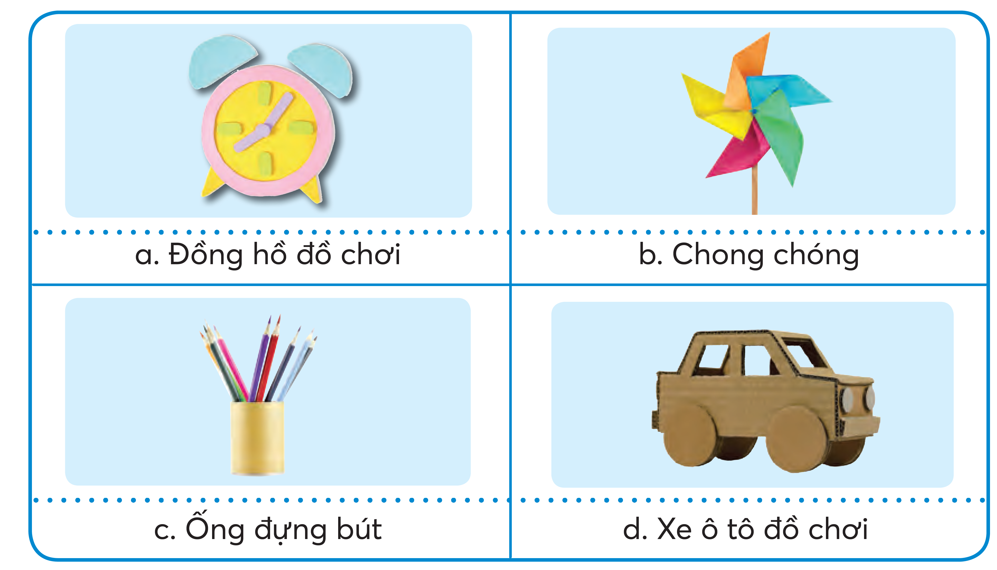
Em hãy lựa chọn một đồ dùng học tập hoặc đồ chơi đơn giản theo các gợi ý dưới đây và thiết kế sản phẩm đó.

Slide 12
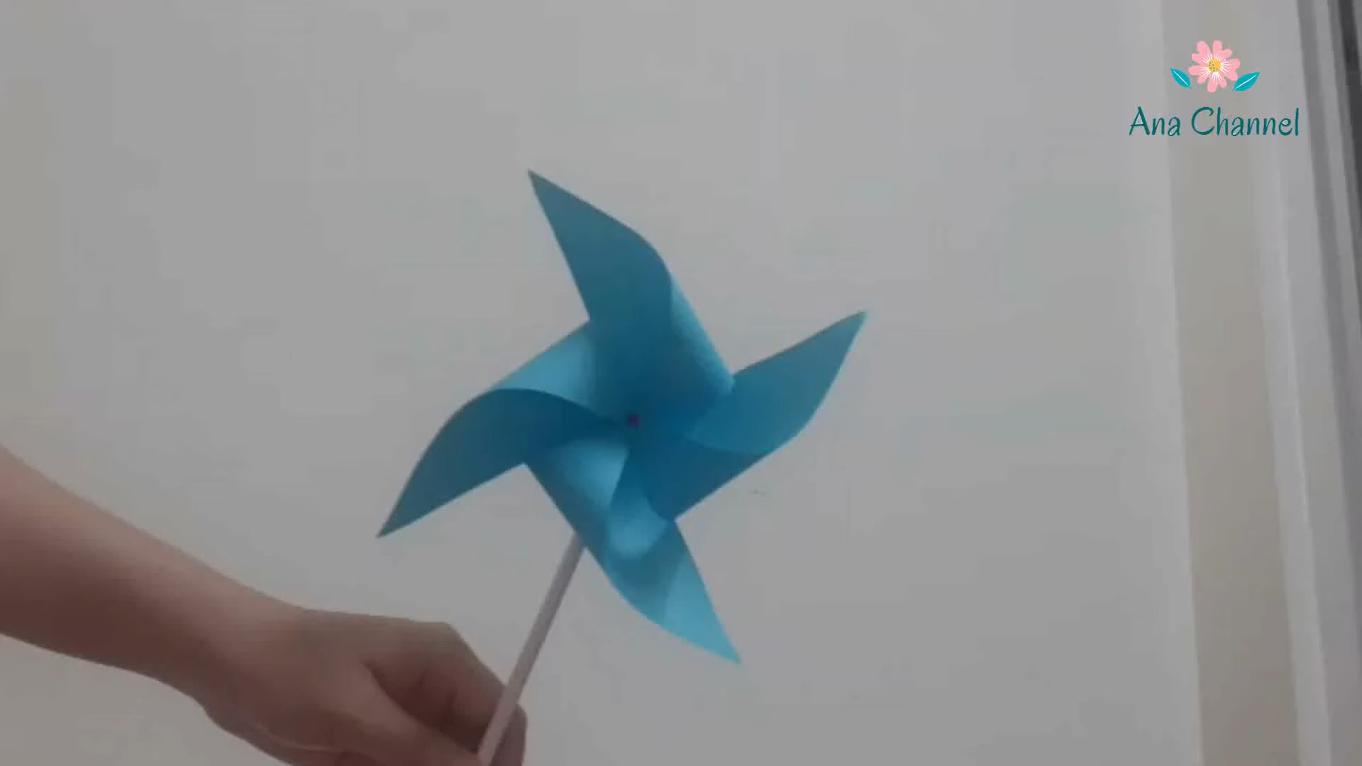

Slide 13

Trưng bày và giới thiệu sản phẩm

Slide 14


Phần nhận xét
Giáo viên
Phần nhận xét
Giáo viên

Slide 15







DẶN DÒ
DẶN DÒ
GV ĐIỀN VÀO ĐÂY
GV ĐIỀN VÀO ĐÂY
GV ĐIỀN VÀO ĐÂY
GV ĐIỀN VÀO ĐÂY

Slide 16

TẠM BIỆT VÀ HẸN GẶP LẠI

